Slide 1
ВИДЫ МУЗЕЕВ

Slide 6
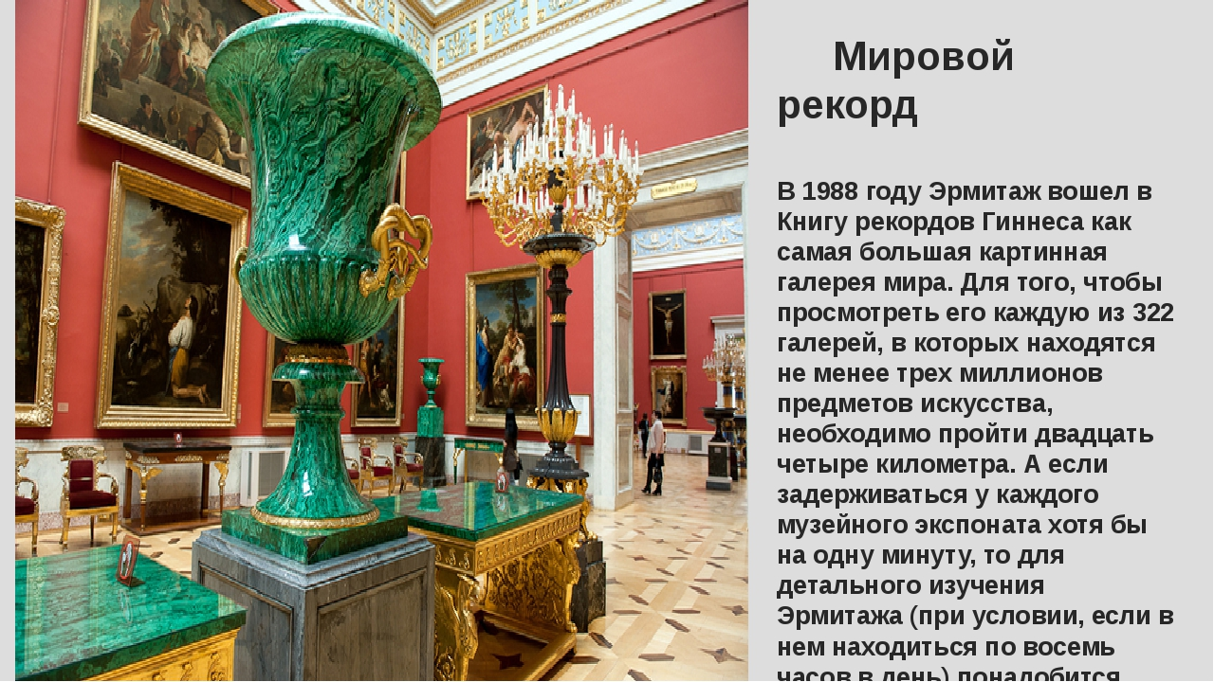

Slide 11
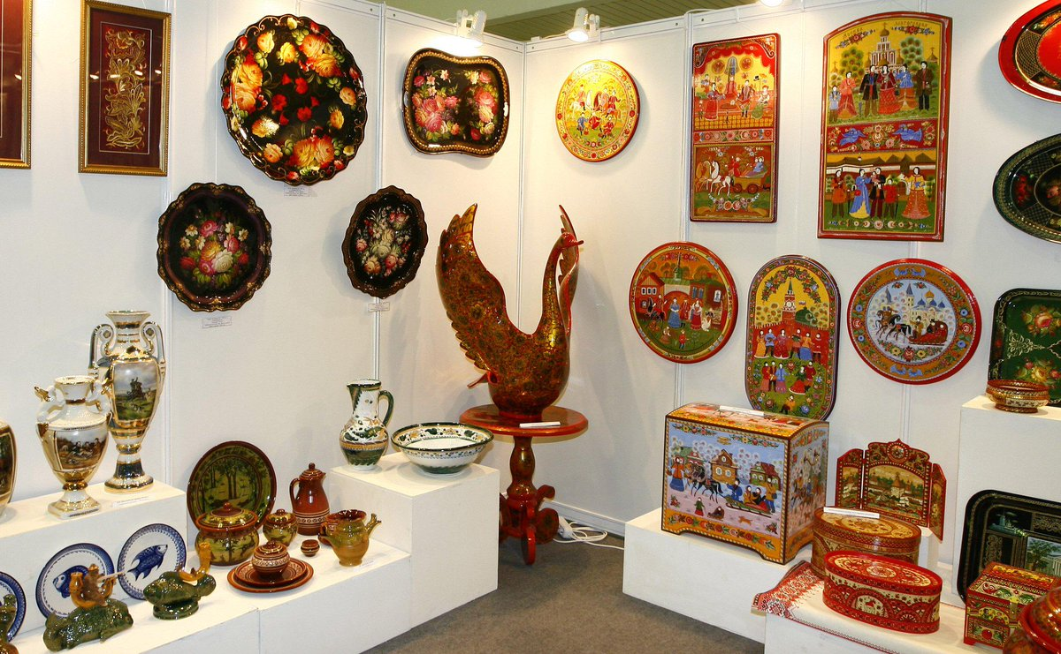
Всем советую посещать музеи, ведь они интеллектуально обогащают твой внутренний мир, расширяют кругозор, приобщают тебя к прекрасному, позволяют тебе испытывать сопричастность к миру и времени. Вероятно, люди посещают музеи, потому что там что-то иное, чего не встретишь в повседневной жизни. Музеи - это отдельный мир иногда даже, кажется, что во времени есть четвёртое измерение. В музеи ходить надо.

